Slide 1
ANALISE ORIENTADA A OBJETOS
Aula: 07
Prof.: Fabrício Varajão

Slide 2
Conteúdo
Diagrama de Atividades
  Conceitos
  Exemplos
  Exercícios

Slide 3
Introdução
Tipo de fluxograma estendido
Permite representar ações concorrentes e sua sincronização.
Pode-se especificar:
  Processos de negócios
  Comportamento interno de um objeto
  Comportamento de casos de uso
  Algoritmos

Slide 4
Elementos
Elementos podem ser divididos em dois grupos: controle sequencial e controle paralelo.
  Elementos utilizados em fluxos sequenciais:
    Ação
    Atividade
    Estados inicial e final, e condição de guarda
    Transição de término
    Pontos de ramificação e de união
  Elementos utilizados em fluxos paralelos:
    Barras de sincronização
    Barra de bifurcação (fork)
    Barra de junção (join)

Slide 5
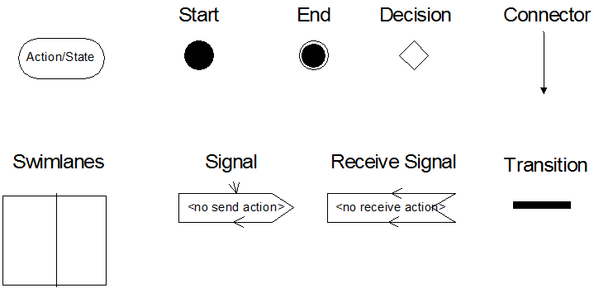
Elementos

Slide 6
Fluxo de controle sequencial
Um estado em um diagrama de atividade pode ser:
  um estado atividade: leva um certo tempo para ser finalizado.
  um estado ação: realizado instantaneamente.
Deve haver um estado inicial e podem haver vários estados finais e guardas associadas a transições.

Slide 7
Fluxo de controle sequencial
Um ponto de ramificação possui uma única transição de entrada e várias transições de saída.
  Para cada transição de saída, há uma condição de guarda associada.
  Quando o fluxo de controle chega a um ponto de ramificação, uma e somente uma das condições de guarda deve ser verdadeira.
  Pode haver uma transição com [else].
Um ponto de união reúne diversas transições que, direta ou indiretamente, têm um ponto de ramificação em comum.

Slide 8
Fluxo de controle paralelo
Uma barra de bifurcação recebe uma transição de entrada, e cria dois ou mais fluxos de controle paralelos.
  cada fluxo é executado independentemente e em paralelo com os demais.
Uma barra de junção recebe duas ou mais transições de entrada e une os fluxos de controle em um único fluxo.
  A transição de saída da barra de junção somente é disparada quando todas as transições de entrada tiverem sido disparadas.

Slide 9
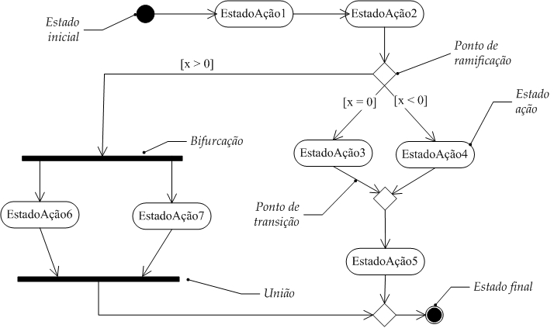
Diagrama de Atividades

Slide 10
Swimlanes
As atividades de um processo podem ser distribuídas por vários agentes que o executarão.
  Ex. processos de negócio de uma organização.
As raias de natação (swim lanes) dividem o diagrama de atividade em compartimentos .
Cada compartimento contém atividades que são realizadas por uma entidade.

Slide 11
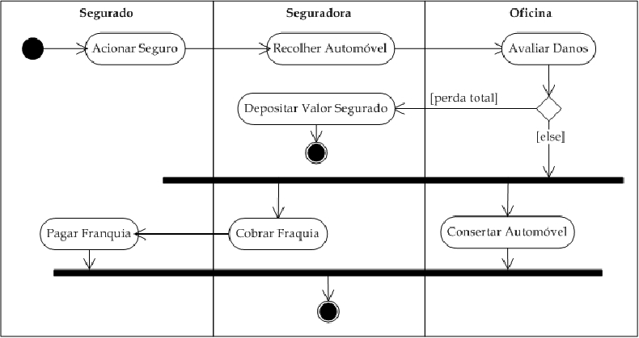
Swimlanes

Slide 12
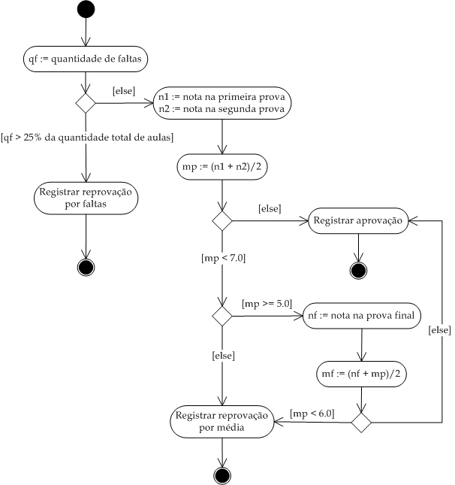
Modelagem de processo de negócios

Slide 13
Modelagem da lógica de casos de uso
A realização de um caso de uso requer que alguma computação seja realizada.
  Esta computação pode ser dividida em atividades.
  “Passo P ocorre até que a C seja verdadeira”
  “Se ocorre C, vai para o passo P”.
Nessas situações, é interessante complementar a descrição do caso de uso com um diagrama de atividade.

Slide 14
Modelagem da lógica de casos de uso
Os fluxos principal, alternativos e de exceção podem ser representados em um único diagrama de atividade.
Identificação de atividades através do exame dos fluxos do caso de uso

Slide 15
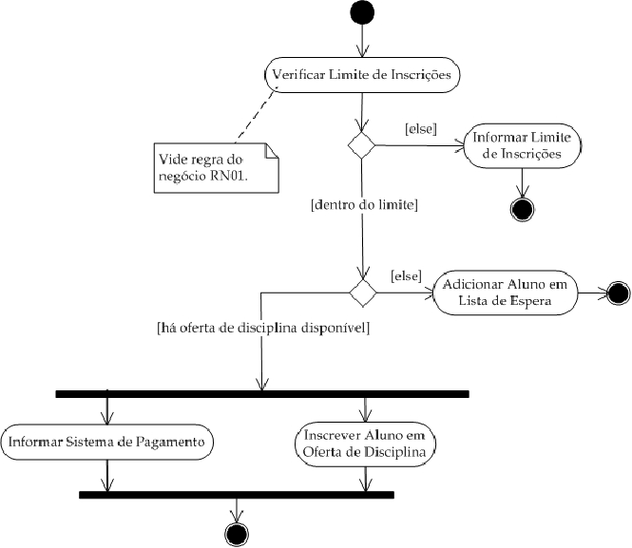
Modelagem de Casos de Uso

Slide 16
Modelagem de Algoritmos
Nível de abstração mais baixo
Possibilidades de modularização

Slide 17
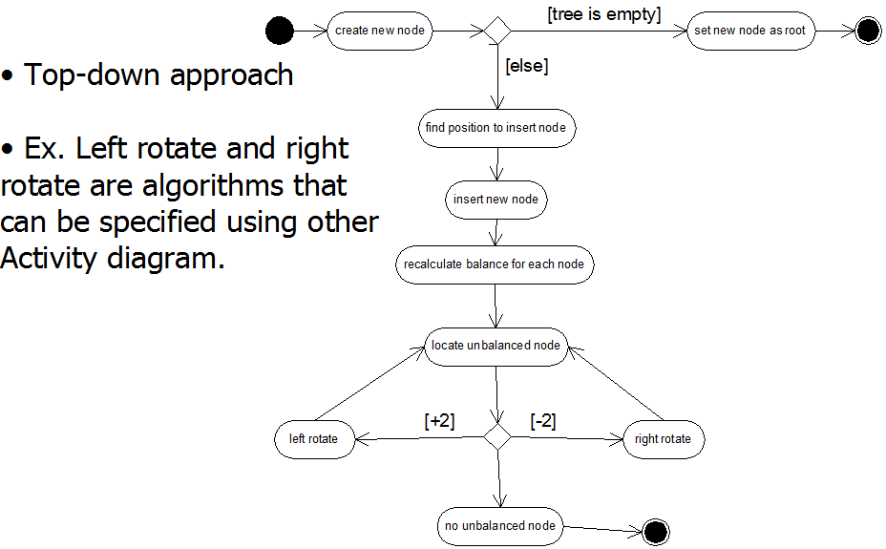
Modelagem de Algoritmos

Slide 18
Exercício
Faça um diagrama de atividades para representar o algoritmo para o cálculo do fatorial de um número.

Slide 19
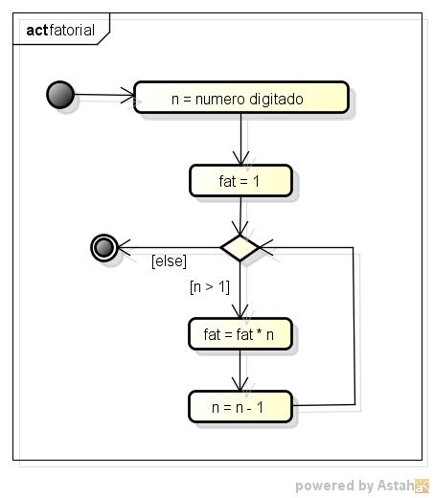
Exercício

Slide 20
Referências
GILLEANES, T. A. Guedes. UML 2: Uma abordagem prática. 3.ed. São Paulo: Novatec, 2009

